Slide 1
线性代数期中复习课

Slide 2
行列式
逆序数
行列式的定义
性质 1: 行列式与它的转置行列式相等
性质 2: 互换行列式中任意两行(列)一次,行列式变号一次 推论: 如果有两行（列）相同，行列式为 0
性原 3: 行列式的某一行(列)中所有的元素都乘以同一数k, 等于用 k乘以行列式 推论： 行列式的某一行(列)的所有元素的共因子可以提到行列式的外而
性质 4: 行列式中如果有两行(列)元素成比例，则此行列式等于零
性质 5: 行列式可按某一行(列)分解为两个行列式之和
性原 6: 把行列式的某一行(列)的各元素乘以同一数然后再加到另一行(列)上,行列式值不变

Slide 3
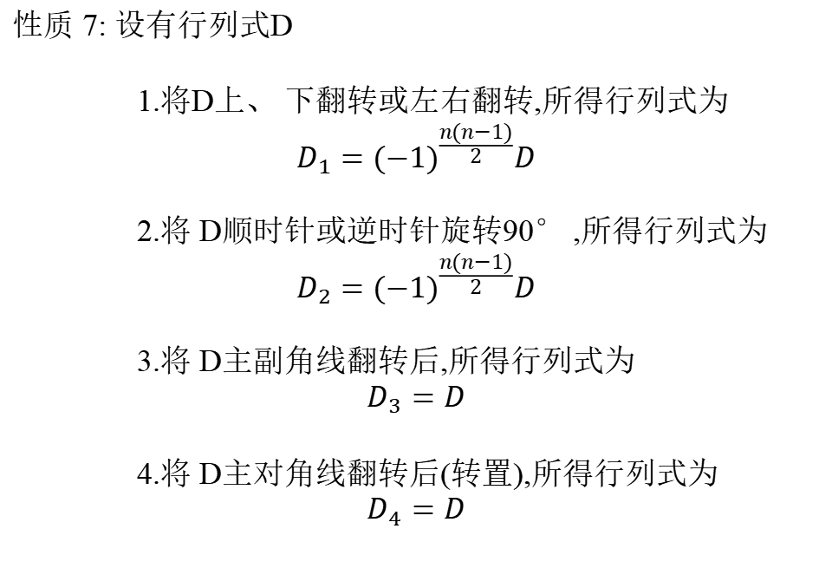
行列式
性质 7: 设有行列式D
1.将D上、 下翻转或左右翻转,所得行列式为
$$D_{1}=(−1)^{\frac{n(n−1)}{2}}D$$
2.将 D顺时针或逆时针旋转90° ,所得行列式为
$$D_{2}=(−1)^{\frac{n(n−1)}{2}}D$$
3.将 D主副角线翻转后,所得行列式为
$$D_{3}=D$$
4.将 D主对角线翻转后(转置),所得行列式为
$$D_{4}=D$$

Slide 4
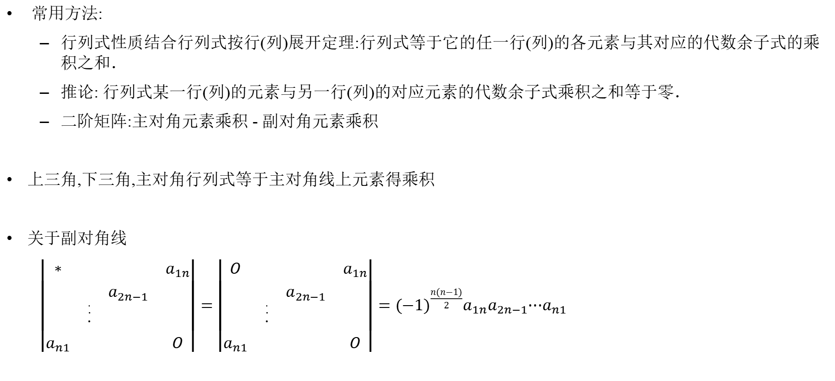
行列式的计算
常用方法:
行列式性质结合行列式按行(列)展开定理:行列式等于它的任一行(列)的各元素与其对应的代数余子式的乘 积之和．
推论: 行列式某一行(列)的元素与另一行(列)的对应元素的代数余子式乘积之和等于零．
二阶矩阵:主对角元素乘积 - 副对角元素乘积
上三角,下三角,主对角行列式等于主对角线上元素得乘积
关于副对角线
$\left|\begin{matrix}∗ & & & a_{1n} \\ & & a_{2n−1} & \\ & \overset{\overset{⋅}{⋅}}{⋅} & & \\ a_{n1} & & & O\end{matrix}\right|=\left|\begin{matrix}O & & & a_{1n} \\ & & a_{2n−1} & \\ & \overset{\overset{⋅}{⋅}}{⋅} & & \\ a_{n1} & & & O\end{matrix}\right|=(−1)^{\frac{n(n−1)}{2}}a_{1n}a_{2n−1}⋯a_{n1}$

Slide 5
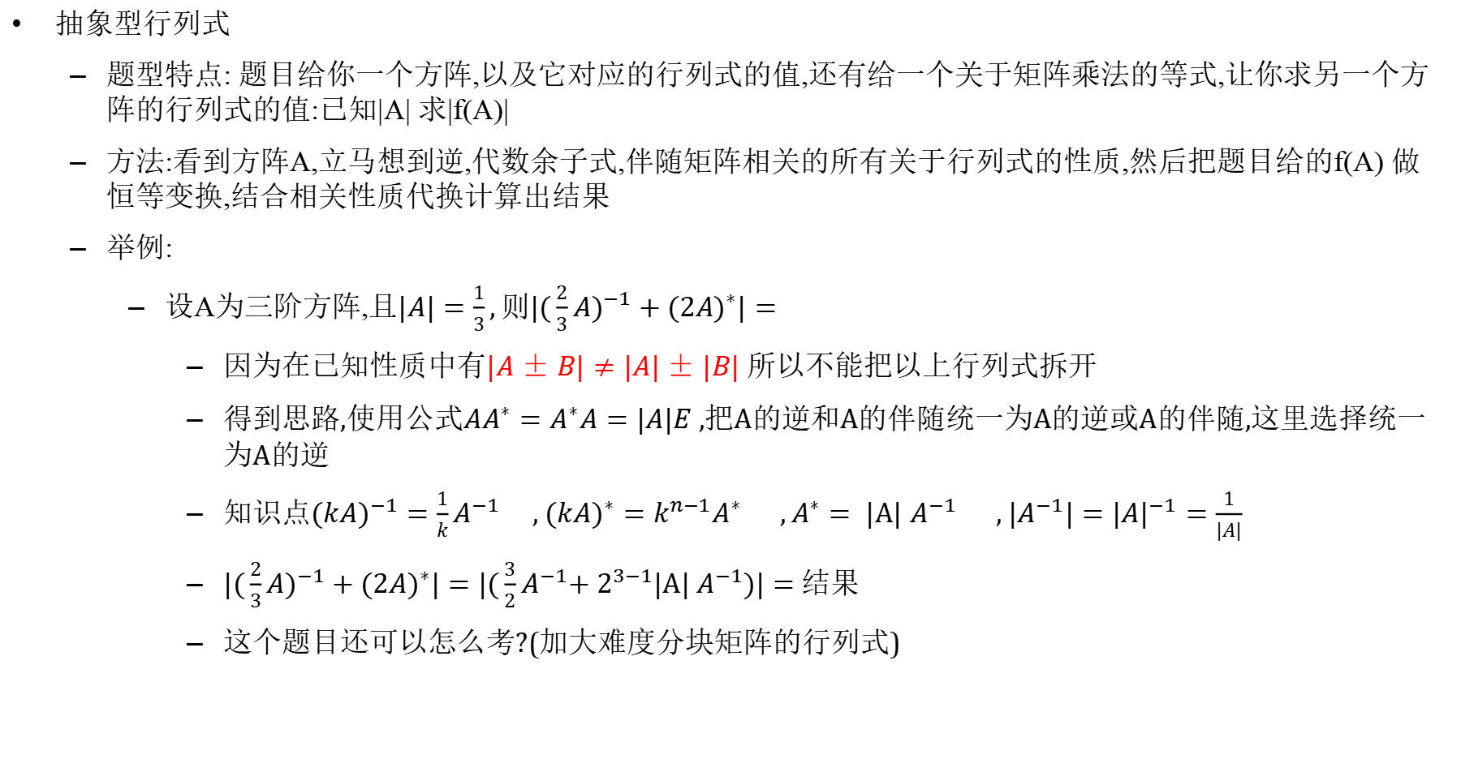
行列式的计算
抽象型行列式
题型特点: 题目给你一个方阵,以及它对应的行列式的值,还有给一个关于矩阵乘法的等式,让你求另一个方阵的行列式的值:已知|A| 求|f(A)|
方法:看到方阵A,立马想到逆,代数余子式,伴随矩阵相关的所有关于行列式的性质,然后把题目给的f(A) 做恒等变换,结合相关性质代换计算出结果
举例:
设A为三阶方阵,且$|A|=\frac{1}{3},则|(\frac{2}{3}A)^{−1}+(2A)^{∗}|=$
因为在已知性质中有$|A±B|≠|A|±|B$| 所以不能把以上行列式拆开
得到思路,使用公式$AA^{∗}=A^{∗}A=|A|E$,把A的逆和A的伴随统一为A的逆或A的伴随,这里选择统一为A的逆
知识$点(kA)^{−1}=\frac{1}{k}A^{−1}$ , $(kA)^{∗}=k^{n−1}A^{∗} ,A^{∗}=$|A| $A^{−1}$ , $|A^{−1}|=|A|^{−1}=\frac{1}{|A|}$
$|(\frac{2}{3}A)^{−1}+(2A)^{∗}|=|(\frac{3}{2}A^{−1}{+ 2}^{3−1}\text{|}\text{A}\text{|} A^{−1})|=$ 结果
这个题目还可以怎么考?(加大难度分块矩阵的行列式)

Slide 6
行列式的计算
参数型行列式
行列式中的元素有一个为参数(未知数),且已知行列式的值,求行列式中未知参数的值
总体思路:根据行列式的常用计算方法,可以得到关于该参数的一个方程,解方程即可得到该参数的值
必会固定思路:
多次利用行列式的性质,使得行列式中某一行(列)出现带该参数的公因式,提取公因式

Slide 7
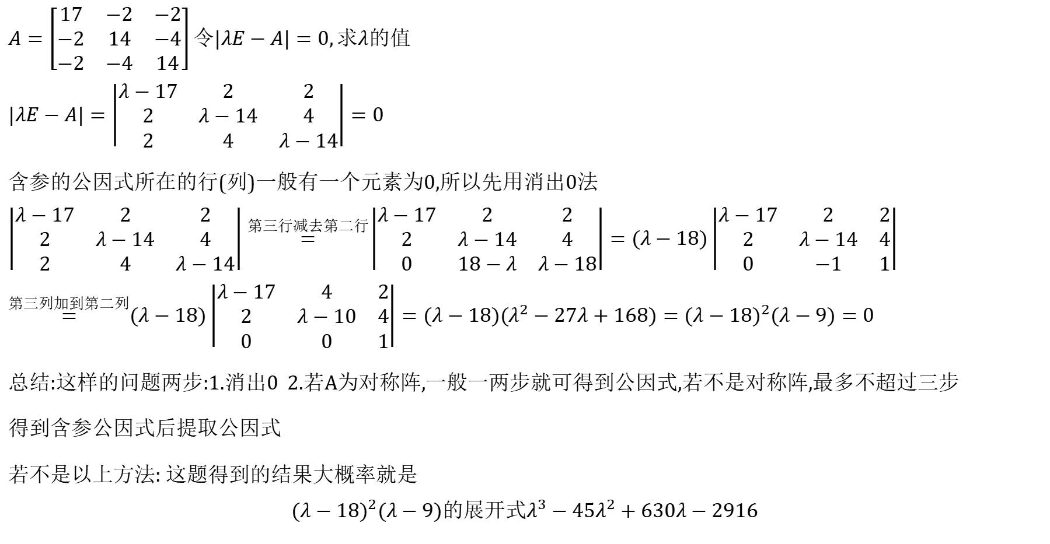
$$A=\left[\begin{matrix}17 & −2 & −2 \\ −2 & 14 & −4 \\ −2 & −4 & 14\end{matrix}\right]令|λE−A|=0,求λ的值$$
$$|λE−A|=\left|\begin{matrix}λ−17 & 2 & 2 \\ 2 & λ−14 & 4 \\ 2 & 4 & λ−14\end{matrix}\right|=0$$
含参的公因式所在的行(列)一般有一个元素为0,所以先用消出0法
$$\left|\begin{matrix}λ−17 & 2 & 2 \\ 2 & λ−14 & 4 \\ 2 & 4 & λ−14\end{matrix}\right|\overset{第三行减去第二行}{=}\left|\begin{matrix}λ−17 & 2 & 2 \\ 2 & λ−14 & 4 \\ 0 & 18−λ & λ−18\end{matrix}\right|=(λ−18)\left|\begin{matrix}λ−17 & 2 & 2 \\ 2 & λ−14 & 4 \\ 0 & −1 & 1\end{matrix}\right|$$
$$\overset{第三列加到第二列}{=}(λ−18)\left|\begin{matrix}λ−17 & 4 & 2 \\ 2 & λ−10 & 4 \\ 0 & 0 & 1\end{matrix}\right|=(λ−18)(λ^{2}−27λ+168)=(λ−18)^{2}(λ−9)=0$$
总结:这样的问题两步:1.消出0 2.若A为对称阵,一般一两步就可得到公因式,若不是对称阵,最多不超过三步
得到含参公因式后提取公因式
若不是以上方法: 这题得到的结果大概率就是
$$(λ−18)^{2}(λ−9)的展开式λ^{3}−45λ^{2}+630λ−2916$$

Slide 8
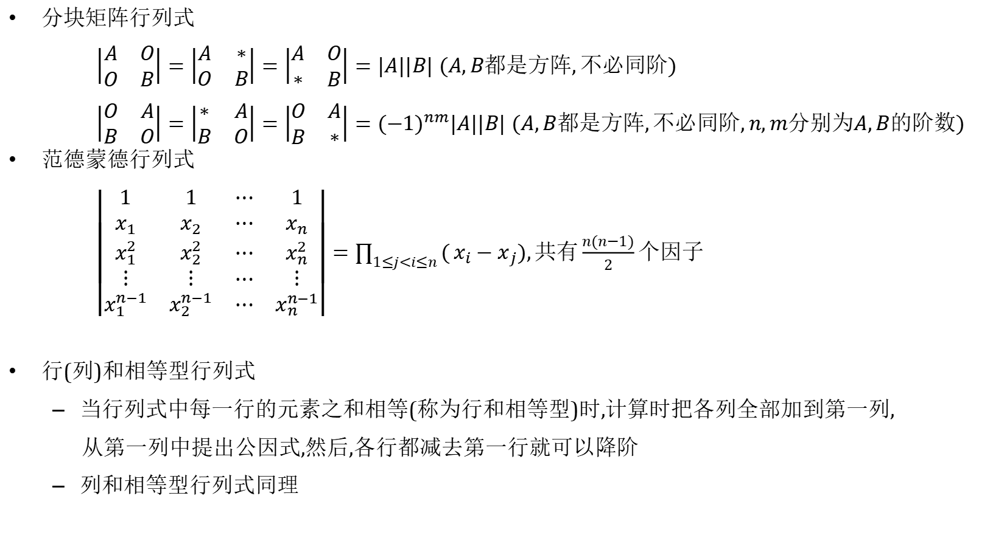
行列式的计算
分块矩阵行列式
$\left|\begin{matrix}A & O \\ O & B\end{matrix}\right|=\left|\begin{matrix}A & ∗ \\ O & B\end{matrix}\right|=\left|\begin{matrix}A & O \\ ∗ & B\end{matrix}\right|=|A||B| (A,B都是方阵,不必同阶)$
$\left|\begin{matrix}O & A \\ B & O\end{matrix}\right|=\left|\begin{matrix}∗ & A \\ B & O\end{matrix}\right|=\left|\begin{matrix}O & A \\ B & ∗\end{matrix}\right|=(−1)^{nm}|A||B| (A,B都是方阵,不必同阶,n,m分别为A,B的阶数)$
范德蒙德行列式
$\left|\begin{matrix}1 & 1 & ⋯ & 1 \\ x_{1} & x_{2} & ⋯ & x_{n} \\ x_{1}^{2} & x_{2}^{2} & ⋯ & x_{n}^{2} \\ ⋮ & ⋮ & ⋯ & ⋮ \\ x_{1}^{n−1} & x_{2}^{n−1} & ⋯ & x_{n}^{n−1}\end{matrix}\right|=\prod_{1≤j<i≤n}^{​}{(}x_{i}−x_{j}),共有\frac{n(n−1)}{2}个因子$
行(列)和相等型行列式
当行列式中每一行的元素之和相等(称为行和相等型)时,计算时把各列全部加到第一列,
从第一列中提出公因式,然后,各行都减去第一行就可以降阶
列和相等型行列式同理

Slide 9
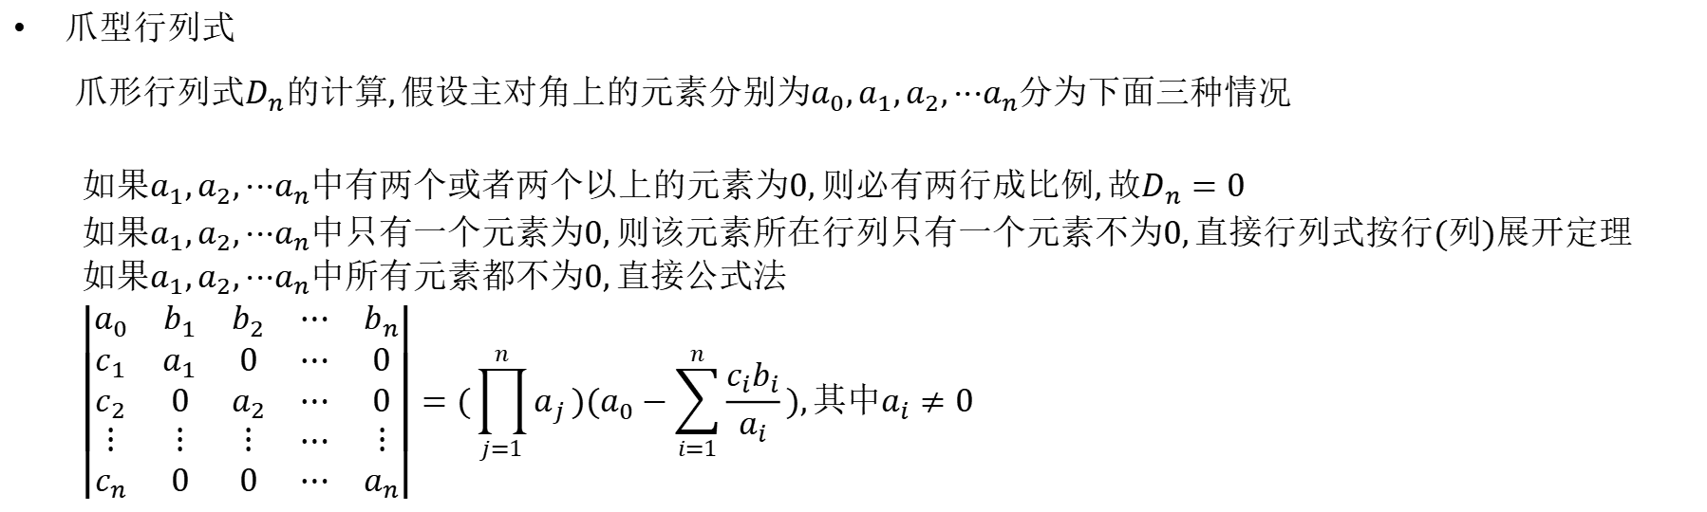
行列式的计算
爪型行列式
$爪形行列式D_{n}的计算,假设主对角上的元素分别为a_{0},a_{1},a_{2},···a_{n}$分为下面三种情况
$$如果a_{1},a_{2},···a_{n}中有两个或者两个以上的元素为0,则必有两行成比例,故D_{n}=0$$
$$如果a_{1},a_{2},···a_{n}中只有一个元素为0,则该元素所在行列只有一个元素不为0,直接行列式按行(列)展开定理$$
$$如果a_{1},a_{2},···a_{n}中所有元素都不为0,直接公式法$$
$$\left|\begin{matrix}a_{0} & b_{1} & b_{2} & ⋯ & b_{n} \\ c_{1} & a_{1} & 0 & ⋯ & 0 \\ c_{2} & 0 & a_{2} & ⋯ & 0 \\ ⋮ & ⋮ & ⋮ & ⋯ & ⋮ \\ c_{n} & 0 & 0 & ⋯ & a_{n}\end{matrix}\right|=(\prod_{j=1}^{n}{a_{j}})(a_{0}−\sum_{i=1}^{n}{\frac{c_{i}b_{i}}{a_{i}}}),其中a_{i}≠0$$

Slide 10
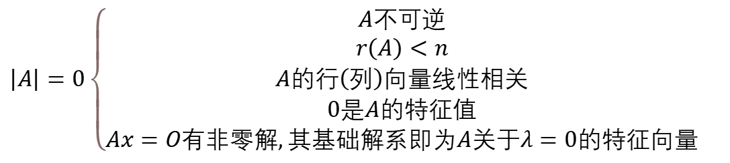
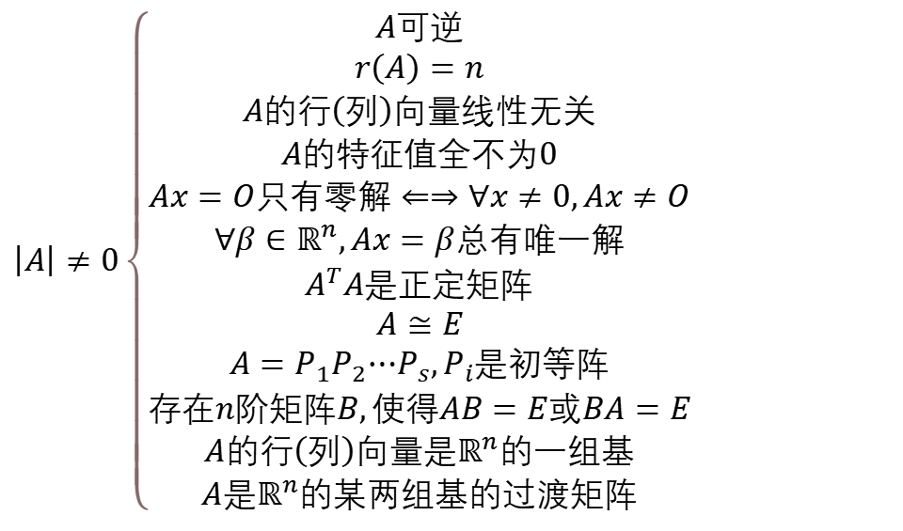
根据行列式的值推出题目隐藏条件
$$\left|A\right|≠0\left\{\begin{matrix}A可逆 \\ r\left(A\right)=n \\ A的行\left(列\right)向量线性无关 \\ A的特征值全不为0 \\ Ax=O只有零解⇐⇒∀x≠0,Ax≠O \\ ∀β∈ℝ^{n},Ax=β总有唯一解 \\ A^{T}A是正定矩阵 \\ A≅E \\ A=P_{1}P_{2}⋯P_{s},P_{i}是初等阵 \\ 存在n阶矩阵B,使得AB=E或BA=E \\ A的行\left(列\right)向量是ℝ^{n}的一组基 \\ A是ℝ^{n}的某两组基的过渡矩阵\end{matrix}\right.$$
$$\left|A\right|=0\left\{\begin{matrix}A不可逆 \\ r\left(A\right)<n \\ A的行\left(列\right)向量线性相关 \\ 0是A的特征值 \\ Ax=O有非零解,其基础解系即为A关于λ=0的特征向量\end{matrix}\right.$$

Slide 11
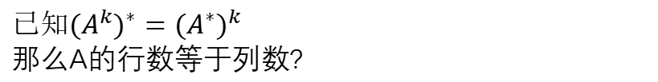
已知$(A^{k})^{∗}=(A^{∗})^{k}$
那么A的行数等于列数?

Slide 12
矩阵
研究矩阵,首先务必务必务必清楚研究的对象,是方阵还是行列不相等的矩阵
行列式是研究方阵的一个重要工具(方阵才有行列式)
只和方阵相关的性质: 行列式,逆矩阵,伴随矩阵
看到矩阵的行列式,矩阵的逆,矩阵的伴随,这个矩阵一定是方阵
其次判断出一个矩阵是方阵
立马联想到他的行列式,以及所有与行列式有关的性质
其次判断是否可逆,若可逆联系到所有关于逆的性质
然后联想到所有关于矩阵秩的性质
最后联想到所有关于伴随的性质

Slide 13
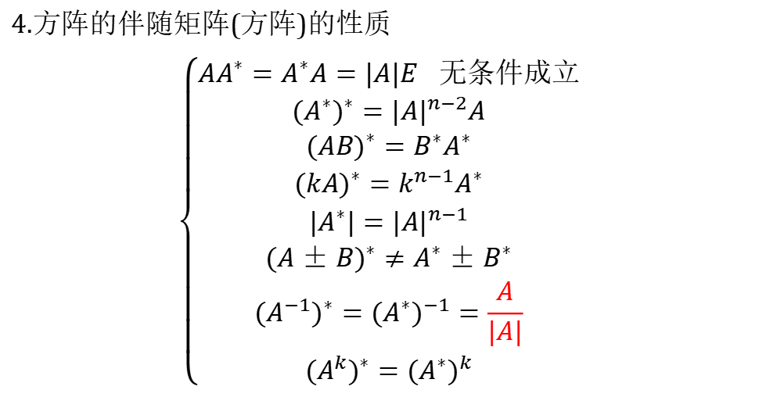
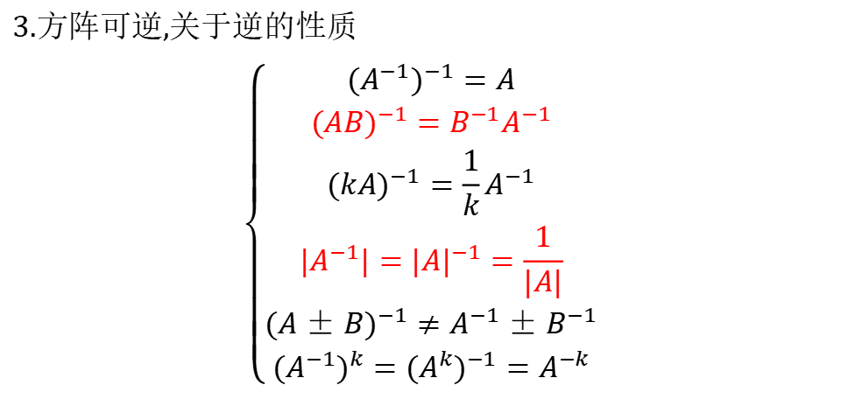
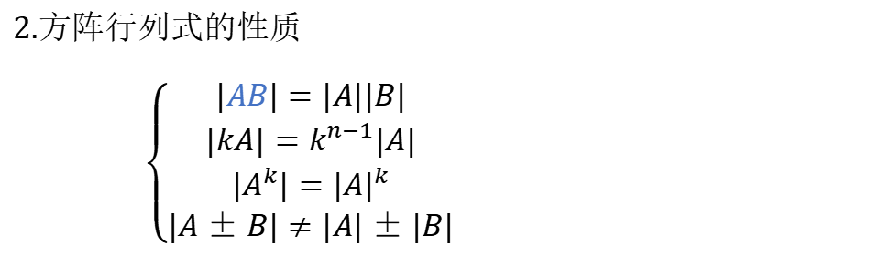
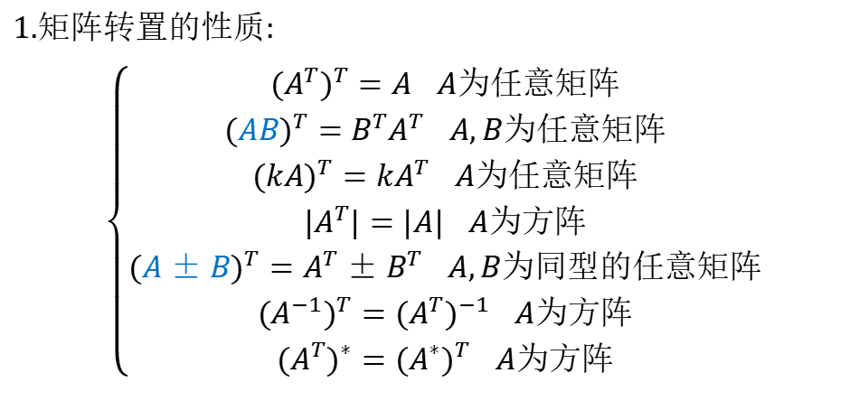
矩阵
3.方阵可逆,关于逆的性质
$$\left\{\begin{matrix}(A^{−1})^{−1}=A \\ (AB)^{−1}=B^{−1}A^{−1} \\ (kA)^{−1}=\frac{1}{k}A^{−1} \\ |A^{−1}|=|A|^{−1}=\frac{1}{|A|} \\ (A±B)^{−1}≠A^{−1}±B^{−1} \\ (A^{−1})^{k}=(A^{k})^{−1}=A^{−k}\end{matrix}\right.$$
1.矩阵转置的性质:
$$\left\{\begin{matrix}(A^{T})^{T}=A A为任意矩阵 \\ (AB)^{T}=B^{T}A^{T} A,B为任意矩阵 \\ (kA)^{T}=kA^{T} A为任意矩阵 \\ |A^{T}|=|A| A为方阵 \\ (A±B)^{T}=A^{T}±B^{T} A,B为同型的任意矩阵 \\ (A^{−1})^{T}=(A^{T})^{−1} A为方阵 \\ (A^{T})^{∗}=(A^{∗})^{T} A为方阵\end{matrix}\right.$$
4.方阵的伴随矩阵(方阵)的性质
$$\left\{\begin{matrix}AA^{∗}=A^{∗}A=|A|E 无条件成立 \\ (A^{∗})^{∗}=|A|^{n−2}A \\ (AB)^{∗}=B^{∗}A^{∗} \\ (kA)^{∗}=k^{n−1}A^{∗} \\ |A^{∗}|=|A|^{n−1} \\ (A±B)^{∗}≠A^{∗}±B^{∗} \\ (A^{−1})^{∗}=(A^{∗})^{−1}=\frac{A}{|A|} \\ (A^{k})^{∗}=(A^{∗})^{k}\end{matrix}\right.$$
2.方阵行列式的性质
$\left\{\begin{matrix}|AB|=|A||B| \\ |kA|=k^{n−1}|A| \\ |A^{k}|=|A|^{k} \\ |A±B|≠|A|±|B|\end{matrix}\right.$

Slide 14


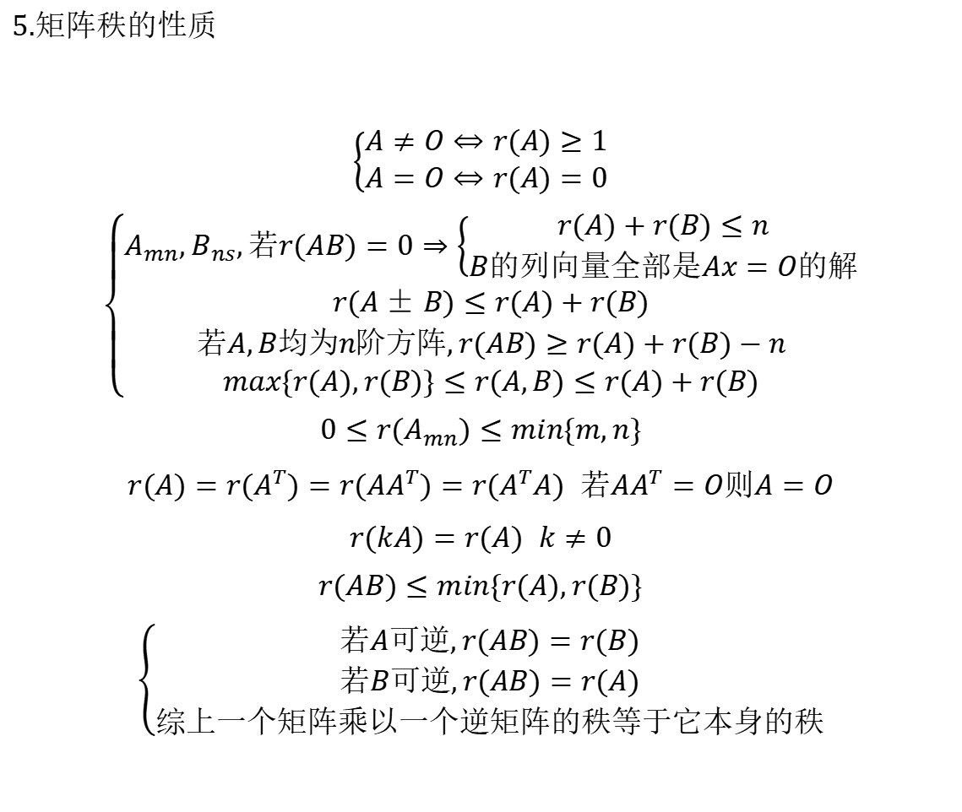
5.矩阵秩的性质
$$\left\{\begin{matrix}A≠O⇔r(A)≥1 \\ A=O⇔r(A)=0\end{matrix}\right.$$
$$\left\{\begin{matrix}A_{mn},B_{ns},若r(AB)=0⇒\left\{\begin{matrix}r(A)+r(B)≤n \\ B的列向量全部是Ax=O的解\end{matrix}\right. \\ r(A±B)≤r(A)+r(B) \\ 若A,B均为n阶方阵,r(AB)≥r(A)+r(B)−n \\ max\{r(A),r(B)\}≤r(A,B)≤r(A)+r(B)\end{matrix}\right.$$
$$0≤r(A_{mn})≤min\{m,n\}$$
$$r(A)=r(A^{T})=r(AA^{T})=r(A^{T}A) 若AA^{T}=O则A=O$$
$$r(kA)=r(A) k≠0$$
$$r(AB)≤min\{r(A),r(B)\}$$
$$\left\{\begin{matrix}若A可逆,r(AB)=r(B) \\ 若B可逆,r(AB)=r(A) \\ 综上一个矩阵乘以一个逆矩阵的秩等于它本身的秩\end{matrix}\right.$$
$$G为列满秩,H为行满秩,则r(GA)=r(AH)=r(A)$$
$$r(\left[\begin{matrix}A & O \\ O & B\end{matrix}\right])=r(\left[\begin{matrix}O & A \\ B & O\end{matrix}\right])=r(A)+r(B)$$
综上所有性质,发现,我们所学的两个矩阵相加的性质中除了转置,没有一个取绝对等号
$$r\left(A^{∗}\right)=\left\{\begin{matrix}n, & r\left(A\right)=n \\ 1, & r\left(A\right)=n−1 \\ 0, & r\left(A\right)<n−1\end{matrix}\right.$$

Slide 15
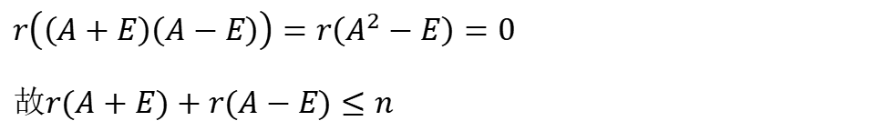
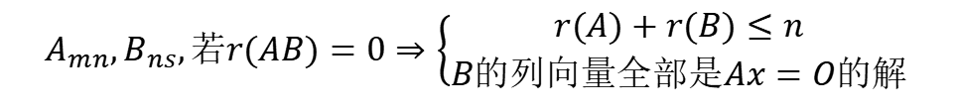

证明$:若A^{2}=E_{n}则r(A+E)+r(A−E)=n$
$$r(A±B)≤r(A)+r(B)$$
$$A_{mn},B_{ns},若r(AB)=0⇒\left\{\begin{matrix}r(A)+r(B)≤n \\ B的列向量全部是Ax=O的解\end{matrix}\right.$$
$$r(A+E)+r(A−E)≥r((A+E)−(A−E))=r(2E)=n$$
$$r\left(\left(A+E\right)\left(A−E\right)\right)=r\left(A^{2}−E\right)=0$$
故$r(A+E)+r(A−E)$ $≤$ $n$
综上得证

Slide 16
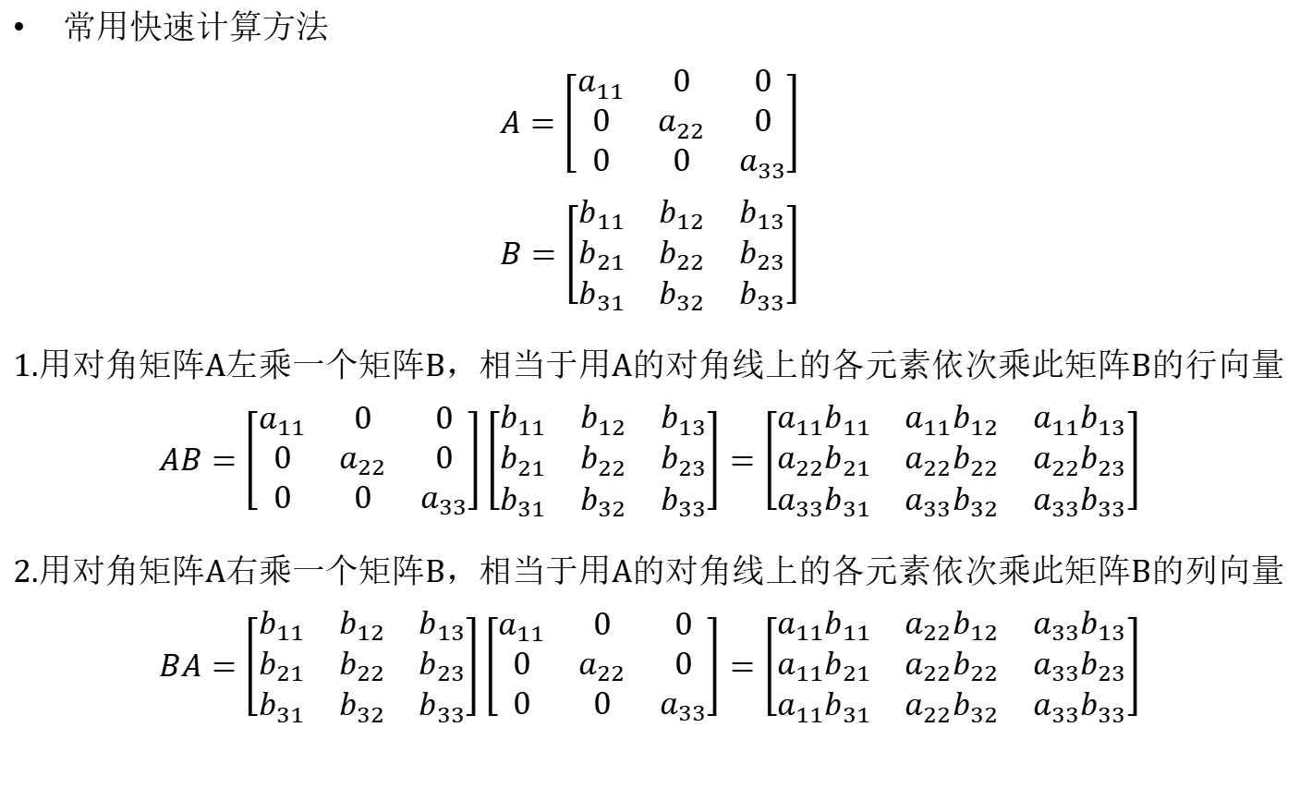
矩阵相乘快速计算
常用快速计算方法
$$A=\left[\begin{matrix}a_{11} & 0 & 0 \\ 0 & a_{22} & 0 \\ 0 & 0 & a_{33}\end{matrix}\right]$$
$$B=\left[\begin{matrix}b_{11} & b_{12} & b_{13} \\ b_{21} & b_{22} & b_{23} \\ b_{31} & b_{32} & b_{33}\end{matrix}\right]$$
1.用对角矩阵A左乘一个矩阵B，相当于用A的对角线上的各元素依次乘此矩阵B的行向量
$$AB=\left[\begin{matrix}a_{11} & 0 & 0 \\ 0 & a_{22} & 0 \\ 0 & 0 & a_{33}\end{matrix}\right]\left[\begin{matrix}b_{11} & b_{12} & b_{13} \\ b_{21} & b_{22} & b_{23} \\ b_{31} & b_{32} & b_{33}\end{matrix}\right]=\left[\begin{matrix}a_{11}b_{11} & a_{11}b_{12} & a_{11}b_{13} \\ a_{22}b_{21} & a_{22}b_{22} & a_{22}b_{23} \\ a_{33}b_{31} & a_{33}b_{32} & a_{33}b_{33}\end{matrix}\right]$$
2.用对角矩阵A右乘一个矩阵B，相当于用A的对角线上的各元素依次乘此矩阵B的列向量
$$BA=\left[\begin{matrix}b_{11} & b_{12} & b_{13} \\ b_{21} & b_{22} & b_{23} \\ b_{31} & b_{32} & b_{33}\end{matrix}\right]\left[\begin{matrix}a_{11} & 0 & 0 \\ 0 & a_{22} & 0 \\ 0 & 0 & a_{33}\end{matrix}\right]=\left[\begin{matrix}a_{11}b_{11} & a_{22}b_{12} & a_{33}b_{13} \\ a_{11}b_{21} & a_{22}b_{22} & a_{33}b_{23} \\ a_{11}b_{31} & a_{22}b_{32} & a_{33}b_{33}\end{matrix}\right]$$

Slide 17
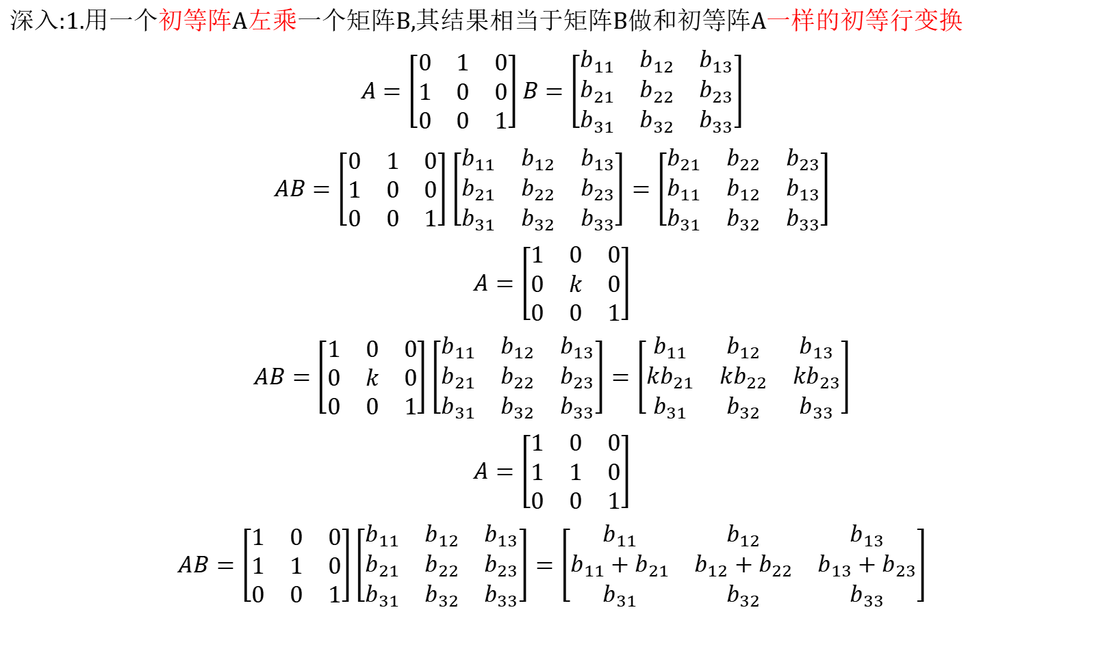
矩阵相乘快速计算
深入:1.用一个初等阵A左乘一个矩阵B,其结果相当于矩阵B做和初等阵A一样的初等行变换
$$A=\left[\begin{matrix}0 & 1 & 0 \\ 1 & 0 & 0 \\ 0 & 0 & 1\end{matrix}\right]B=\left[\begin{matrix}b_{11} & b_{12} & b_{13} \\ b_{21} & b_{22} & b_{23} \\ b_{31} & b_{32} & b_{33}\end{matrix}\right]$$
$$AB=\left[\begin{matrix}0 & 1 & 0 \\ 1 & 0 & 0 \\ 0 & 0 & 1\end{matrix}\right]\left[\begin{matrix}b_{11} & b_{12} & b_{13} \\ b_{21} & b_{22} & b_{23} \\ b_{31} & b_{32} & b_{33}\end{matrix}\right]=\left[\begin{matrix}b_{21} & b_{22} & b_{23} \\ b_{11} & b_{12} & b_{13} \\ b_{31} & b_{32} & b_{33}\end{matrix}\right]$$
$$A=\left[\begin{matrix}1 & 0 & 0 \\ 0 & k & 0 \\ 0 & 0 & 1\end{matrix}\right]$$
$$AB=\left[\begin{matrix}1 & 0 & 0 \\ 0 & k & 0 \\ 0 & 0 & 1\end{matrix}\right]\left[\begin{matrix}b_{11} & b_{12} & b_{13} \\ b_{21} & b_{22} & b_{23} \\ b_{31} & b_{32} & b_{33}\end{matrix}\right]=\left[\begin{matrix}b_{11} & b_{12} & b_{13} \\ kb_{21} & kb_{22} & kb_{23} \\ b_{31} & b_{32} & b_{33}\end{matrix}\right]$$
$$A=\left[\begin{matrix}1 & 0 & 0 \\ 1 & 1 & 0 \\ 0 & 0 & 1\end{matrix}\right]$$
$$AB=\left[\begin{matrix}1 & 0 & 0 \\ 1 & 1 & 0 \\ 0 & 0 & 1\end{matrix}\right]\left[\begin{matrix}b_{11} & b_{12} & b_{13} \\ b_{21} & b_{22} & b_{23} \\ b_{31} & b_{32} & b_{33}\end{matrix}\right]=\left[\begin{matrix}b_{11} & b_{12} & b_{13} \\ b_{11}+b_{21} & b_{12}+b_{22} & b_{13}+b_{23} \\ b_{31} & b_{32} & b_{33}\end{matrix}\right]$$

Slide 18
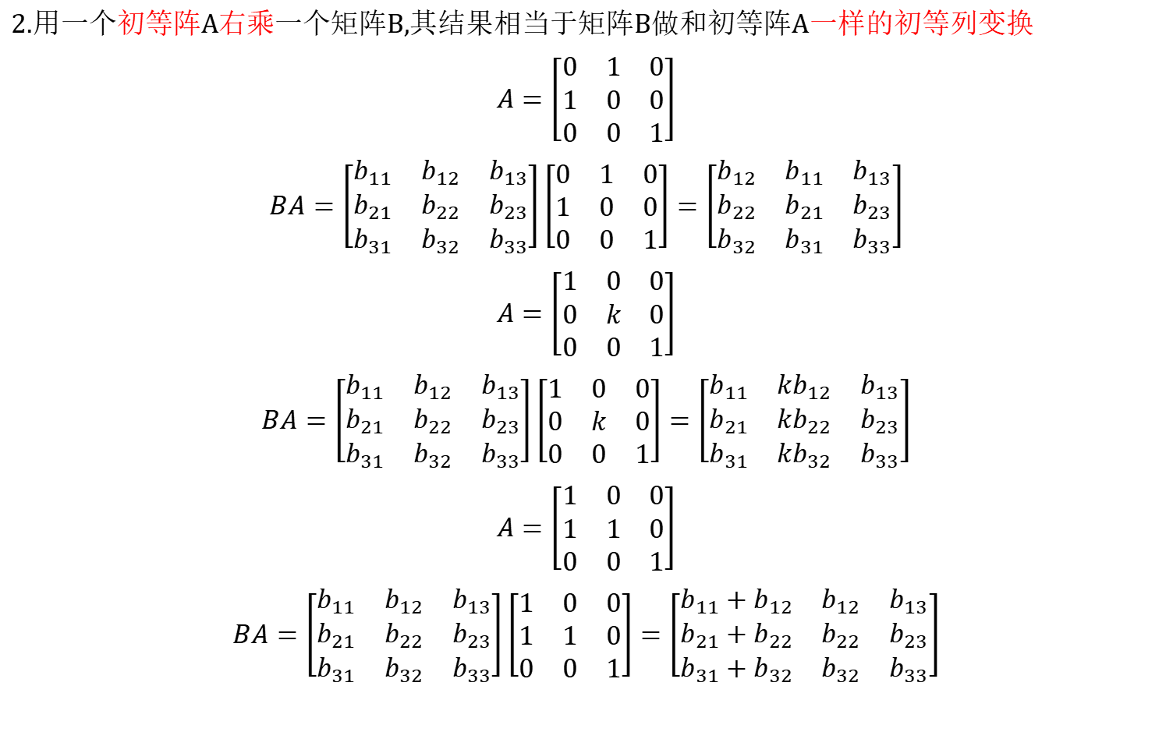
矩阵相乘快速计算
2.用一个初等阵A右乘一个矩阵B,其结果相当于矩阵B做和初等阵A一样的初等列变换
$$A=\left[\begin{matrix}0 & 1 & 0 \\ 1 & 0 & 0 \\ 0 & 0 & 1\end{matrix}\right]$$
$$BA=\left[\begin{matrix}b_{11} & b_{12} & b_{13} \\ b_{21} & b_{22} & b_{23} \\ b_{31} & b_{32} & b_{33}\end{matrix}\right]\left[\begin{matrix}0 & 1 & 0 \\ 1 & 0 & 0 \\ 0 & 0 & 1\end{matrix}\right]=\left[\begin{matrix}b_{12} & b_{11} & b_{13} \\ b_{22} & b_{21} & b_{23} \\ b_{32} & b_{31} & b_{33}\end{matrix}\right]$$
$$A=\left[\begin{matrix}1 & 0 & 0 \\ 0 & k & 0 \\ 0 & 0 & 1\end{matrix}\right]$$
$$BA=\left[\begin{matrix}b_{11} & b_{12} & b_{13} \\ b_{21} & b_{22} & b_{23} \\ b_{31} & b_{32} & b_{33}\end{matrix}\right]\left[\begin{matrix}1 & 0 & 0 \\ 0 & k & 0 \\ 0 & 0 & 1\end{matrix}\right]=\left[\begin{matrix}b_{11} & kb_{12} & b_{13} \\ b_{21} & kb_{22} & b_{23} \\ b_{31} & kb_{32} & b_{33}\end{matrix}\right]$$
$$A=\left[\begin{matrix}1 & 0 & 0 \\ 1 & 1 & 0 \\ 0 & 0 & 1\end{matrix}\right]$$
$$BA=\left[\begin{matrix}b_{11} & b_{12} & b_{13} \\ b_{21} & b_{22} & b_{23} \\ b_{31} & b_{32} & b_{33}\end{matrix}\right]\left[\begin{matrix}1 & 0 & 0 \\ 1 & 1 & 0 \\ 0 & 0 & 1\end{matrix}\right]=\left[\begin{matrix}b_{11}+b_{12} & b_{12} & b_{13} \\ b_{21}+b_{22} & b_{22} & b_{23} \\ b_{31}+b_{32} & b_{32} & b_{33}\end{matrix}\right]$$

Slide 19
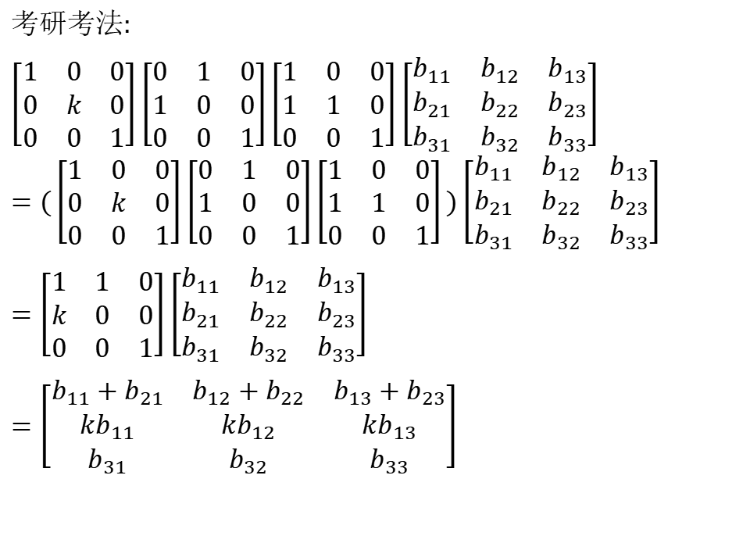
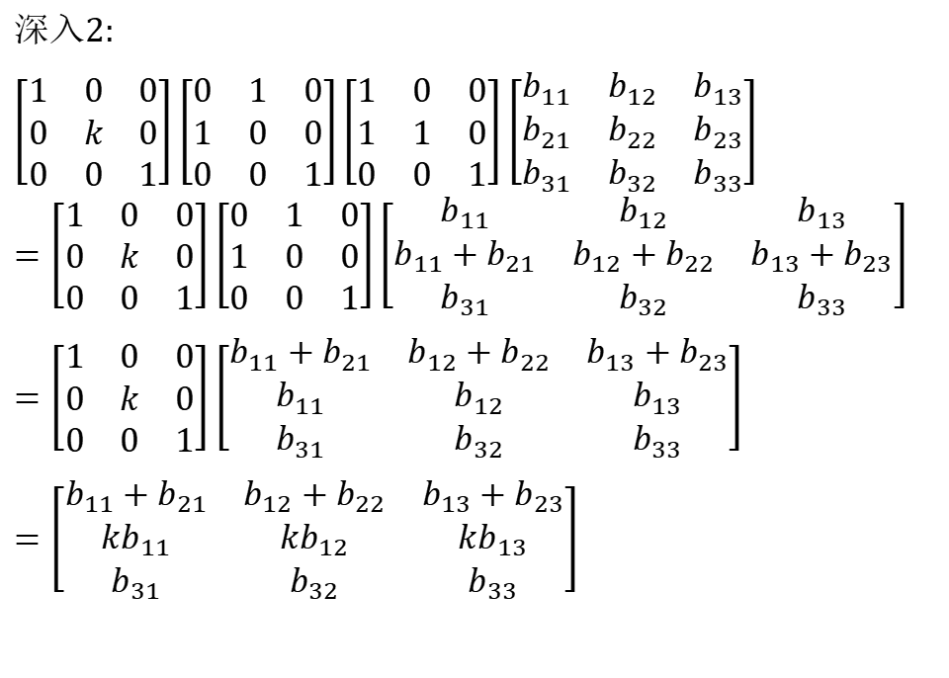
矩阵相乘快速计算
深入2:
$$\left[\begin{matrix}1 & 0 & 0 \\ 0 & k & 0 \\ 0 & 0 & 1\end{matrix}\right]\left[\begin{matrix}0 & 1 & 0 \\ 1 & 0 & 0 \\ 0 & 0 & 1\end{matrix}\right]\left[\begin{matrix}1 & 0 & 0 \\ 1 & 1 & 0 \\ 0 & 0 & 1\end{matrix}\right]\left[\begin{matrix}b_{11} & b_{12} & b_{13} \\ b_{21} & b_{22} & b_{23} \\ b_{31} & b_{32} & b_{33}\end{matrix}\right]=\left[\begin{matrix}1 & 0 & 0 \\ 0 & k & 0 \\ 0 & 0 & 1\end{matrix}\right]\left[\begin{matrix}0 & 1 & 0 \\ 1 & 0 & 0 \\ 0 & 0 & 1\end{matrix}\right]\left[\begin{matrix}b_{11} & b_{12} & b_{13} \\ b_{11}+b_{21} & b_{12}+b_{22} & b_{13}+b_{23} \\ b_{31} & b_{32} & b_{33}\end{matrix}\right]$$
$$=\left[\begin{matrix}1 & 0 & 0 \\ 0 & k & 0 \\ 0 & 0 & 1\end{matrix}\right]\left[\begin{matrix}b_{11}+b_{21} & b_{12}+b_{22} & b_{13}+b_{23} \\ b_{11} & b_{12} & b_{13} \\ b_{31} & b_{32} & b_{33}\end{matrix}\right]$$
$$=\left[\begin{matrix}b_{11}+b_{21} & b_{12}+b_{22} & b_{13}+b_{23} \\ kb_{11} & kb_{12} & kb_{13} \\ b_{31} & b_{32} & b_{33}\end{matrix}\right]$$
考研考法:
$$\left[\begin{matrix}1 & 0 & 0 \\ 0 & k & 0 \\ 0 & 0 & 1\end{matrix}\right]\left[\begin{matrix}0 & 1 & 0 \\ 1 & 0 & 0 \\ 0 & 0 & 1\end{matrix}\right]\left[\begin{matrix}1 & 0 & 0 \\ 1 & 1 & 0 \\ 0 & 0 & 1\end{matrix}\right]\left[\begin{matrix}b_{11} & b_{12} & b_{13} \\ b_{21} & b_{22} & b_{23} \\ b_{31} & b_{32} & b_{33}\end{matrix}\right]=(\left[\begin{matrix}1 & 0 & 0 \\ 0 & k & 0 \\ 0 & 0 & 1\end{matrix}\right]\left[\begin{matrix}0 & 1 & 0 \\ 1 & 0 & 0 \\ 0 & 0 & 1\end{matrix}\right]\left[\begin{matrix}1 & 0 & 0 \\ 1 & 1 & 0 \\ 0 & 0 & 1\end{matrix}\right])\left[\begin{matrix}b_{11} & b_{12} & b_{13} \\ b_{21} & b_{22} & b_{23} \\ b_{31} & b_{32} & b_{33}\end{matrix}\right]$$
$$=\left[\begin{matrix}1 & 1 & 0 \\ k & 0 & 0 \\ 0 & 0 & 1\end{matrix}\right]\left[\begin{matrix}b_{11} & b_{12} & b_{13} \\ b_{21} & b_{22} & b_{23} \\ b_{31} & b_{32} & b_{33}\end{matrix}\right]$$
$$=\left[\begin{matrix}b_{11}+b_{21} & b_{12}+b_{22} & b_{13}+b_{23} \\ kb_{11} & kb_{12} & kb_{13} \\ b_{31} & b_{32} & b_{33}\end{matrix}\right]$$

Slide 20
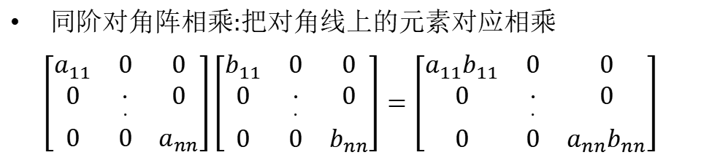
矩阵相乘快速计算
矩阵A可由E经过有限次初等行变换得到,那么A左乘矩阵B的得到的矩阵为B模仿E做同样行变换后的矩阵
同理:
矩阵A可由E经过有限次初等列变换得到,那么A右乘矩阵B得到的矩阵为B模仿E 做同样列变换后的矩阵
同阶对角阵相乘:把对角线上的元素对应相乘
$$\left[\begin{matrix}a_{11} & 0 & 0 \\ 0 & \underset{⋅}{⋅} & 0 \\ 0 & 0 & a_{nn}\end{matrix}\right]\left[\begin{matrix}b_{11} & 0 & 0 \\ 0 & \underset{⋅}{⋅} & 0 \\ 0 & 0 & b_{nn}\end{matrix}\right]=\left[\begin{matrix}a_{11}b_{11} & 0 & 0 \\ 0 & \underset{⋅}{⋅} & 0 \\ 0 & 0 & a_{nn}b_{nn}\end{matrix}\right]$$

Slide 21
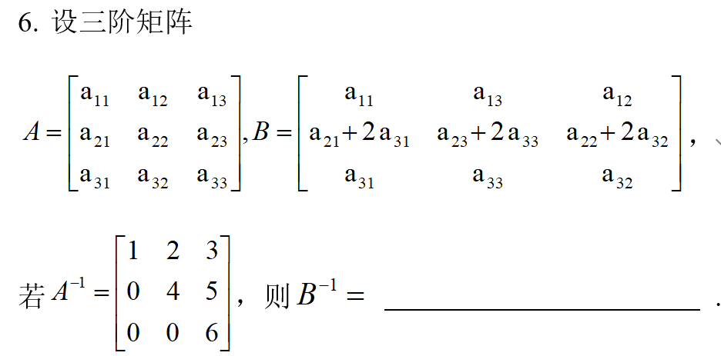

Slide 22
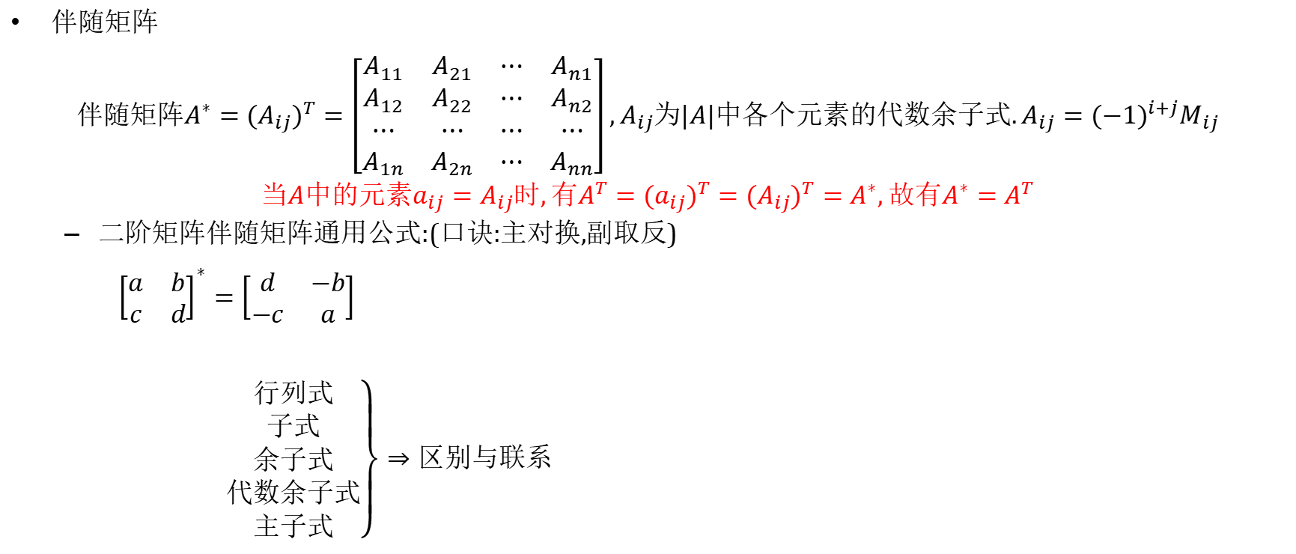
方阵的逆
伴随矩阵
$$伴随矩阵A^{∗}=(A_{ij})^{T}=\left[\begin{matrix}A_{11} & A_{21} & ⋯ & A_{n1} \\ A_{12} & A_{22} & ⋯ & A_{n2} \\ ⋯ & ⋯ & ⋯ & ⋯ \\ A_{1n} & A_{2n} & ⋯ & A_{nn}\end{matrix}\right],A_{ij}为|A|中各个元素的代数余子式.A_{ij}=(−1)^{i+j}M_{ij}$$
$$当A中的元素a_{ij}=A_{ij}时,有A^{T}=(a_{ij})^{T}=(A_{ij})^{T}=A^{∗},故有A^{∗}=A^{T}$$
二阶矩阵伴随矩阵通用公式:(口诀:主对换,副取反)
${\left[\begin{matrix}a & b \\ c & d\end{matrix}\right]}^{∗}=\left[\begin{matrix}d & −b \\ −c & a\end{matrix}\right]$
$\left.\begin{matrix}行列式 \\ 子式 \\ 余子式 \\ 代数余子式 \\ 主子式\end{matrix}\right\}⇒区别与联系$

Slide 23
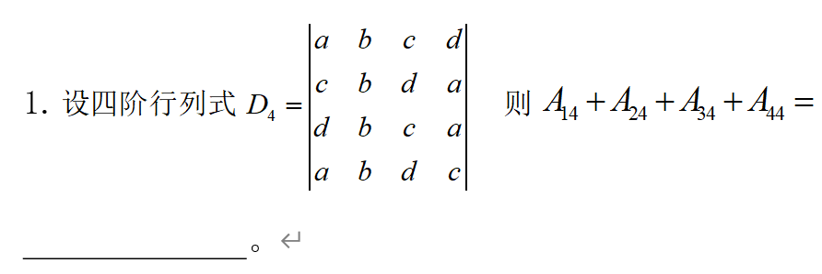

Slide 24

方阵的逆
方阵逆的计算
公式法
$$A^{−1}=\frac{A^{∗}}{|A|}$$
$$逆矩阵具有唯一性设B,C都是A的逆矩阵，则有B=BE=B(AC)=(BA)C=EC=C$$
二阶矩阵的逆通用公式
$${\left[\begin{matrix}a & b \\ c & d\end{matrix}\right]}^{−1}=\frac{1}{ad−bc}\left[\begin{matrix}d & −b \\ −c & a\end{matrix}\right]$$
主/副对角矩阵的逆
$${\left[\begin{matrix}a_{1} & & \\ & a_{2} & \\ & & a_{3}\end{matrix}\right]}^{−1}=\left[\begin{matrix}\frac{1}{a_{1}} & & \\ & \frac{1}{a_{2}} & \\ & & \frac{1}{a_{3}}\end{matrix}\right]{ \left[\begin{matrix} & & a_{1} \\ & a_{2} & \\ a_{3} & & \end{matrix}\right]}^{−1}=\left[\begin{matrix} & & \frac{1}{a_{3}} \\ & \frac{1}{a_{2}} & \\ \frac{1}{a_{1}} & & \end{matrix}\right]$$

Slide 25
方阵的逆
抽象矩阵逆的计算
结合 矩阵转置的性质,方阵行列式的性质,方阵可逆,关于逆的性质,方阵的伴随矩阵(方阵)的性质 进行恒等变换求出结果

Slide 26
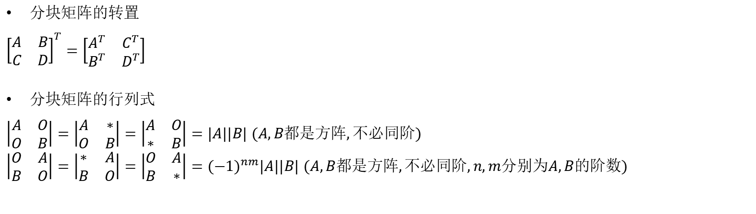
分块矩阵相关性质
分块矩阵的转置
$${\left[\begin{matrix}A & B \\ C & D\end{matrix}\right]}^{T}=\left[\begin{matrix}A^{T} & C^{T} \\ B^{T} & D^{T}\end{matrix}\right]$$
分块矩阵的行列式
$$\left|\begin{matrix}A & O \\ O & B\end{matrix}\right|=\left|\begin{matrix}A & ∗ \\ O & B\end{matrix}\right|=\left|\begin{matrix}A & O \\ ∗ & B\end{matrix}\right|=|A||B| (A,B都是方阵,不必同阶)$$
$$\left|\begin{matrix}O & A \\ B & O\end{matrix}\right|=\left|\begin{matrix}∗ & A \\ B & O\end{matrix}\right|=\left|\begin{matrix}O & A \\ B & ∗\end{matrix}\right|=(−1)^{nm}|A||B| (A,B都是方阵,不必同阶,n,m分别为A,B的阶数)$$

Slide 27
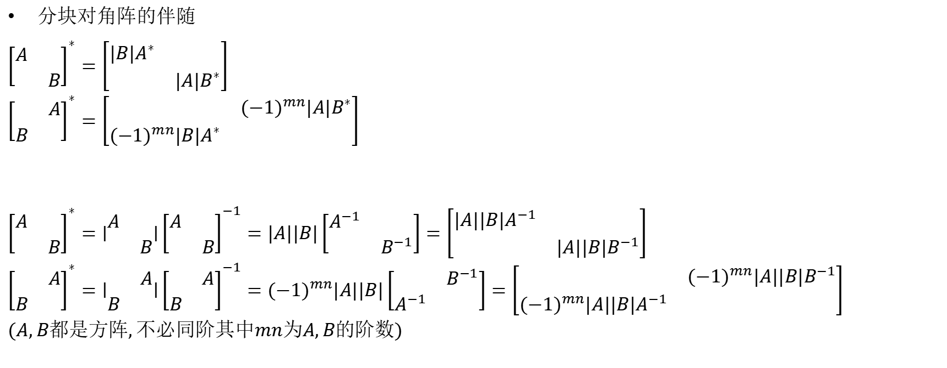
分块矩阵相关性质
分块对角阵的伴随
$${\left[\begin{matrix}A & \\ & B\end{matrix}\right]}^{∗}=\left[\begin{matrix}|B{|A}^{∗} & \\ & |A|B^{∗}\end{matrix}\right]$$
$${\left[\begin{matrix} & A \\ B & \end{matrix}\right]}^{∗}=\left[\begin{matrix} & (−1)^{mn}|A|B^{∗} \\ (−1)^{mn}|B|A^{∗} & \end{matrix}\right]$$
$${\left[\begin{matrix}A & \\ & B\end{matrix}\right]}^{∗}=∣\begin{matrix}A & \\ & B\end{matrix}∣{\left[\begin{matrix}A & \\ & B\end{matrix}\right]}^{−1}=|A||B|\left[\begin{matrix}A^{−1} & \\ & B^{−1}\end{matrix}\right]=\left[\begin{matrix}|A||B|A^{−1} & \\ & |A||B|B^{−1}\end{matrix}\right]$$
$${\left[\begin{matrix} & A \\ B & \end{matrix}\right]}^{∗}=∣\begin{matrix} & A \\ B & \end{matrix}∣{\left[\begin{matrix} & A \\ B & \end{matrix}\right]}^{−1}=(−1)^{mn}|A||B|\left[\begin{matrix} & B^{−1} \\ A^{−1} & \end{matrix}\right]=\left[\begin{matrix} & (−1)^{mn}|A||B|B^{−1} \\ (−1)^{mn}|A||B|A^{−1} & \end{matrix}\right]$$
$$(A,B都是方阵,不必同阶其中mn为A,B的阶数)$$

Slide 28
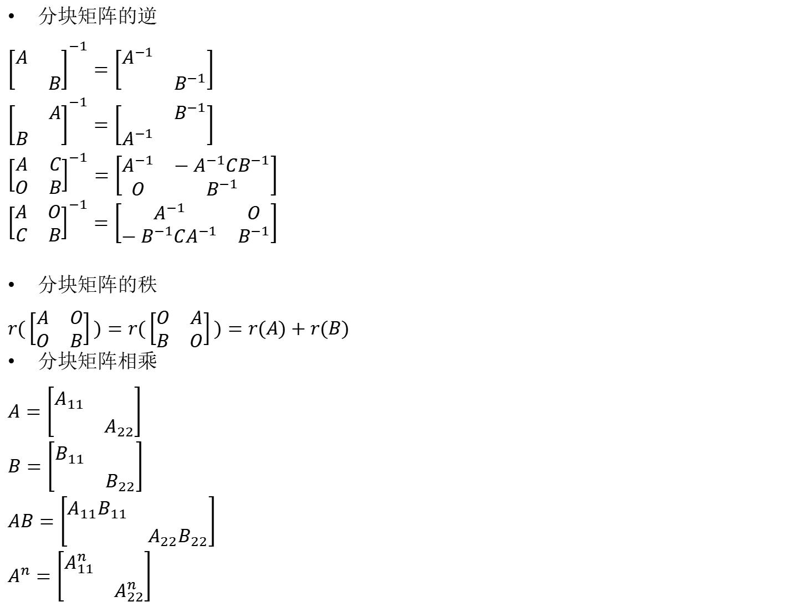
分块矩阵的逆
$${\left[\begin{matrix}A & \\ & B\end{matrix}\right]}^{−1}=\left[\begin{matrix}A^{−1} & \\ & B^{−1}\end{matrix}\right]$$
$${\left[\begin{matrix} & A \\ B & \end{matrix}\right]}^{−1}=\left[\begin{matrix} & B^{−1} \\ A^{−1} & \end{matrix}\right]$$
$${\left[\begin{matrix}A & C \\ O & B\end{matrix}\right]}^{−1}=\left[\begin{matrix}A^{−1} & −A^{−1}CB^{−1} \\ O & B^{−1}\end{matrix}\right]$$
$${\left[\begin{matrix}A & O \\ C & B\end{matrix}\right]}^{−1}=\left[\begin{matrix}A^{−1} & O \\ −B^{−1}CA^{−1} & B^{−1}\end{matrix}\right]$$
分块矩阵的秩
$$r(\left[\begin{matrix}A & O \\ O & B\end{matrix}\right])=r(\left[\begin{matrix}O & A \\ B & O\end{matrix}\right])=r(A)+r(B)$$
分块矩阵相乘
$$A=\left[\begin{matrix}A_{11} & \\ & A_{22}\end{matrix}\right]$$
$$B=\left[\begin{matrix}B_{11} & \\ & B_{22}\end{matrix}\right]$$
$$AB=\left[\begin{matrix}A_{11}B_{11} & \\ & A_{22}B_{22}\end{matrix}\right]$$
$$A^{n}=\left[\begin{matrix}A_{11}^{n} & \\ & A_{22}^{n}\end{matrix}\right]$$

Slide 29
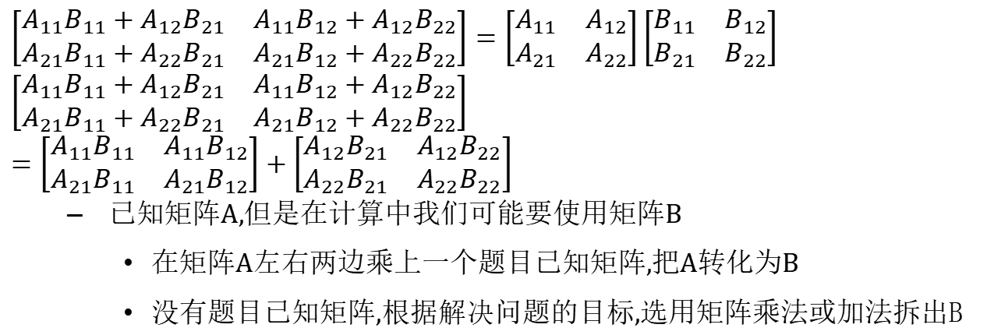
分块矩阵相关性质
$$\left[\begin{matrix}A_{11}B_{11}+A_{12}B_{21} & A_{11}B_{12}+A_{12}B_{22} \\ A_{21}B_{11}+A_{22}B_{21} & A_{21}B_{12}+A_{22}B_{22}\end{matrix}\right]=\left[\begin{matrix}A_{11} & A_{12} \\ A_{21} & A_{22}\end{matrix}\right]\left[\begin{matrix}B_{11} & B_{12} \\ B_{21} & B_{22}\end{matrix}\right]$$
$$\left[\begin{matrix}A_{11}B_{11}+A_{12}B_{21} & A_{11}B_{12}+A_{12}B_{22} \\ A_{21}B_{11}+A_{22}B_{21} & A_{21}B_{12}+A_{22}B_{22}\end{matrix}\right]=\left[\begin{matrix}A_{11}B_{11} & A_{11}B_{12} \\ A_{21}B_{11} & A_{21}B_{12}\end{matrix}\right]+\left[\begin{matrix}A_{12}B_{21} & A_{12}B_{22} \\ A_{22}B_{21} & A_{22}B_{22}\end{matrix}\right]$$
已知矩阵A,但是在计算中我们可能要使用矩阵B
在矩阵A左右两边乘上一个题目已知矩阵,把A转化为B
没有题目已知矩阵,根据解决问题的目标,选用矩阵乘法或加法拆出B

Slide 30
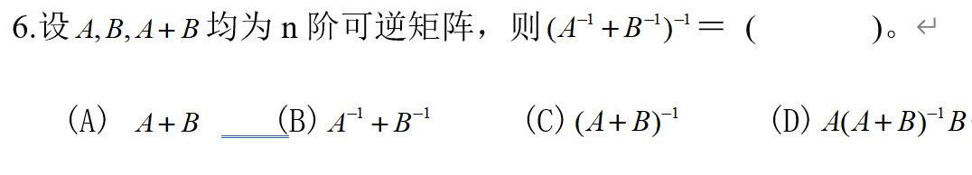
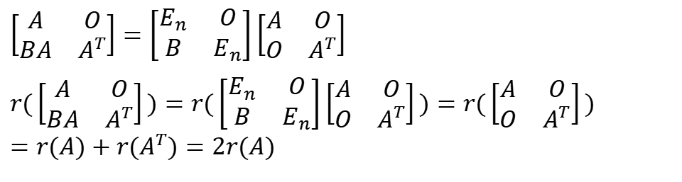
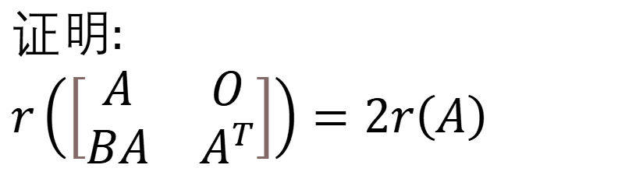
证明:
$$r\left(\left[\begin{matrix}A & O \\ BA & A^{T}\end{matrix}\right]\right)=2r\left(A\right)$$
$$\left[\begin{matrix}A & O \\ BA & A^{T}\end{matrix}\right]=\left[\begin{matrix}E_{n} & O \\ B & E_{n}\end{matrix}\right]\left[\begin{matrix}A & O \\ O & A^{T}\end{matrix}\right]$$
$$r(\left[\begin{matrix}A & O \\ BA & A^{T}\end{matrix}\right])=r(\left[\begin{matrix}E_{n} & O \\ B & E_{n}\end{matrix}\right]\left[\begin{matrix}A & O \\ O & A^{T}\end{matrix}\right])=r(\left[\begin{matrix}A & O \\ O & A^{T}\end{matrix}\right])=r(A)+r(A^{T})=2r(A)$$

Slide 31
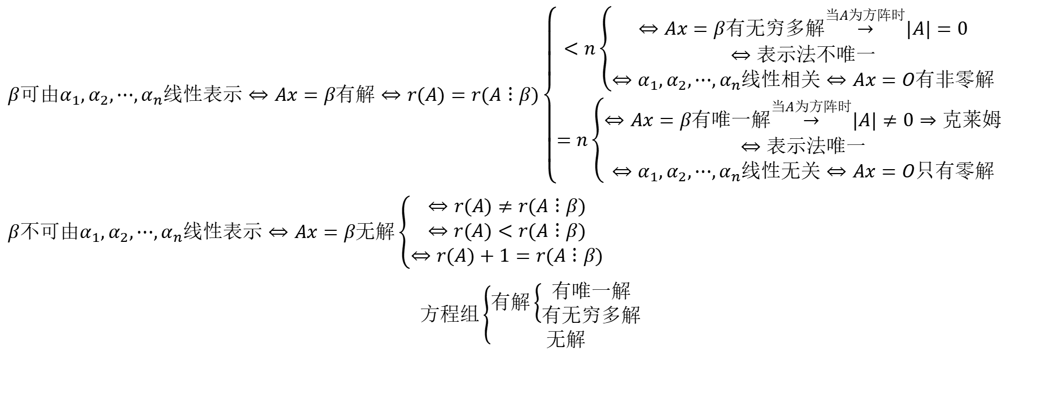
方程组
$$β可由α_{1},α_{2},⋯,α_{n}线性表示⇔Ax=β有解⇔r(A)=r(A⋮β)\left\{\begin{matrix}<n\left\{\begin{matrix}⇔Ax=β有无穷多解\overset{当A为方阵时}{→}|A|=0 \\ ⇔表示法不唯一 \\ ⇔α_{1},α_{2},⋯,α_{n}线性相关⇔Ax=O有非零解\end{matrix}\right. \\ =n\left\{\begin{matrix}⇔Ax=β有唯一解\overset{当A为方阵时}{→}|A|≠0⇒克莱姆 \\ ⇔表示法唯一 \\ ⇔α_{1},α_{2},⋯,α_{n}线性无关⇔Ax=O只有零解\end{matrix}\right.\end{matrix}\right.$$
$$β不可由α_{1},α_{2},⋯,α_{n}线性表示⇔Ax=β无解\left\{\begin{matrix}⇔r(A)≠r(A⋮β) \\ ⇔r(A)<r(A⋮β) \\ ⇔r(A)+1=r(A⋮β)\end{matrix}\right.$$
$$方程组\left\{\begin{matrix}有解\left\{\begin{matrix}有唯一解 \\ 有无穷多解\end{matrix}\right. \\ 无解\end{matrix}\right.$$

Slide 32
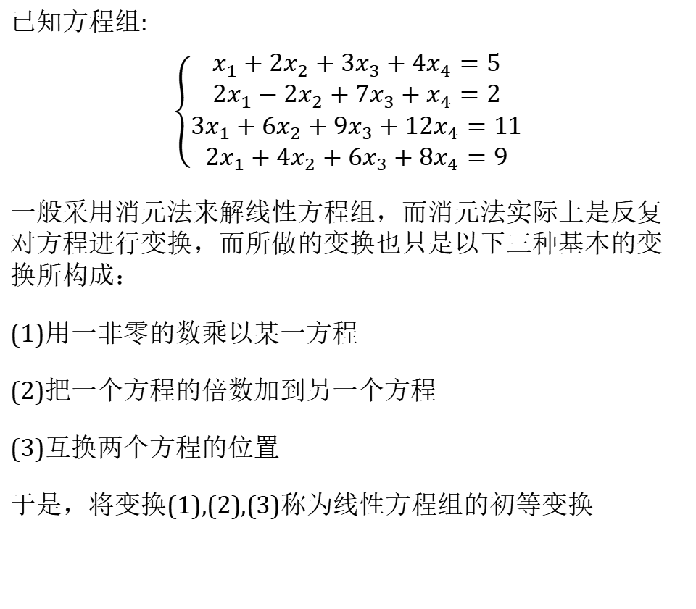
方程组无解充要条件来由
已知方程组:
$$\left\{\begin{matrix}x_{1}+2x_{2}+3x_{3}+4x_{4}=5 \\ 2x_{1}−2x_{2}+7x_{3}+x_{4}=2 \\ 3x_{1}+6x_{2}+9x_{3}+12x_{4}=11 \\ 2x_{1}+4x_{2}+6x_{3}+8x_{4}=9\end{matrix}\right.$$
一般采用消元法来解线性方程组，而消元法实际上是反复对方程进行变换，而所做的变换也只是以下三种基本的变换所构成：
(1)用一非零的数乘以某一方程
(2)把一个方程的倍数加到另一个方程
(3)互换两个方程的位置
于是，将变换(1),(2),(3)称为线性方程组的初等变换

Slide 33
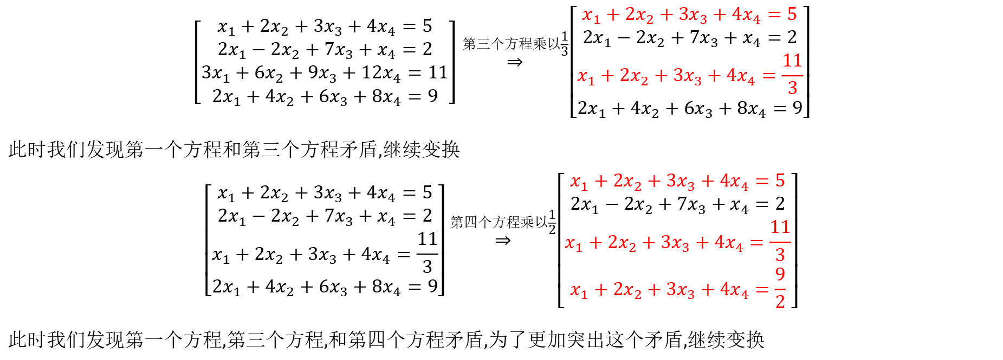
我们对上面的方程组使用消元法消元
为了方便,我们在方程组外面加上[ ]括号
$$\left[\begin{matrix}x_{1}+2x_{2}+3x_{3}+4x_{4}=5 \\ 2x_{1}−2x_{2}+7x_{3}+x_{4}=2 \\ 3x_{1}+6x_{2}+9x_{3}+12x_{4}=11 \\ 2x_{1}+4x_{2}+6x_{3}+8x_{4}=9\end{matrix}\right]\overset{第三个方程乘以\frac{1}{3}}{⇒}\left[\begin{matrix}x_{1}+2x_{2}+3x_{3}+4x_{4}=5 \\ 2x_{1}−2x_{2}+7x_{3}+x_{4}=2 \\ x_{1}+2x_{2}+3x_{3}+4x_{4}=\frac{11}{3} \\ 2x_{1}+4x_{2}+6x_{3}+8x_{4}=9\end{matrix}\right]$$
此时我们发现第一个方程和第三个方程矛盾,继续变换
$$\left[\begin{matrix}x_{1}+2x_{2}+3x_{3}+4x_{4}=5 \\ 2x_{1}−2x_{2}+7x_{3}+x_{4}=2 \\ x_{1}+2x_{2}+3x_{3}+4x_{4}=\frac{11}{3} \\ 2x_{1}+4x_{2}+6x_{3}+8x_{4}=9\end{matrix}\right]\overset{第四个方程乘以\frac{1}{2}}{⇒}\left[\begin{matrix}x_{1}+2x_{2}+3x_{3}+4x_{4}=5 \\ 2x_{1}−2x_{2}+7x_{3}+x_{4}=2 \\ x_{1}+2x_{2}+3x_{3}+4x_{4}=\frac{11}{3} \\ x_{1}+2x_{2}+3x_{3}+4x_{4}=\frac{9}{2}\end{matrix}\right]$$
此时我们发现第一个方程,第三个方程,和第四个方程矛盾,为了更加突出这个矛盾,继续变换

Slide 34
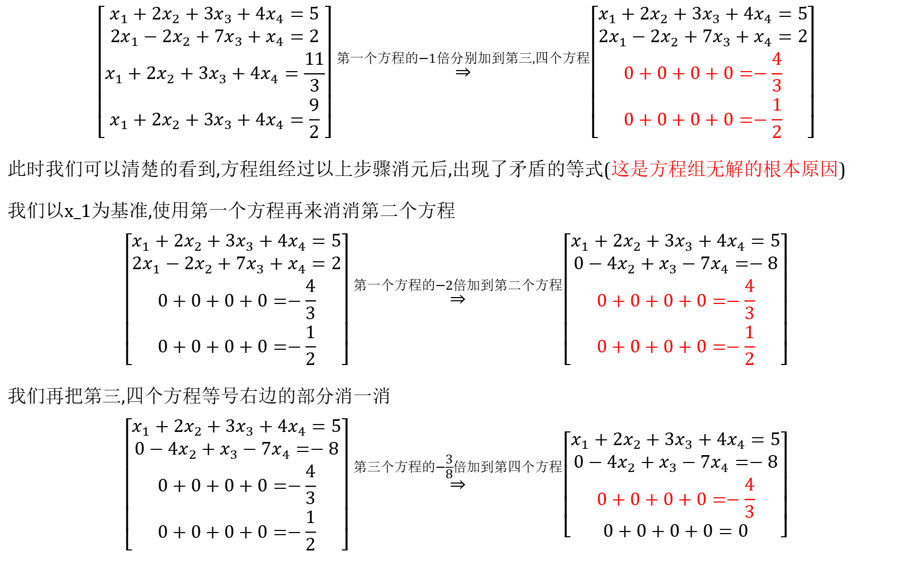
$$\left[\begin{matrix}x_{1}+2x_{2}+3x_{3}+4x_{4}=5 \\ 2x_{1}−2x_{2}+7x_{3}+x_{4}=2 \\ x_{1}+2x_{2}+3x_{3}+4x_{4}=\frac{11}{3} \\ x_{1}+2x_{2}+3x_{3}+4x_{4}=\frac{9}{2}\end{matrix}\right]\overset{第一个方程的−1倍分别加到第三,四个方程}{⇒}\left[\begin{matrix}x_{1}+2x_{2}+3x_{3}+4x_{4}=5 \\ 2x_{1}−2x_{2}+7x_{3}+x_{4}=2 \\ 0+0+0+0=−\frac{4}{3} \\ 0+0+0+0=−\frac{1}{2}\end{matrix}\right]$$
此时我们可以清楚的看到,方程组经过以上步骤消元后,出现了矛盾的等式(这是方程组无解的根本原因)
我们以x_1为基准,使用第一个方程再来消消第二个方程
$$\left[\begin{matrix}x_{1}+2x_{2}+3x_{3}+4x_{4}=5 \\ 2x_{1}−2x_{2}+7x_{3}+x_{4}=2 \\ 0+0+0+0=−\frac{4}{3} \\ 0+0+0+0=−\frac{1}{2}\end{matrix}\right]\overset{第一个方程的−2倍加到第二个方程}{⇒}\left[\begin{matrix}x_{1}+2x_{2}+3x_{3}+4x_{4}=5 \\ 0−4x_{2}+x_{3}−7x_{4}=−8 \\ 0+0+0+0=−\frac{4}{3} \\ 0+0+0+0=−\frac{1}{2}\end{matrix}\right]$$
我们再把第三,四个方程等号右边的部分消一消
$$\left[\begin{matrix}x_{1}+2x_{2}+3x_{3}+4x_{4}=5 \\ 0−4x_{2}+x_{3}−7x_{4}=−8 \\ 0+0+0+0=−\frac{4}{3} \\ 0+0+0+0=−\frac{1}{2}\end{matrix}\right]\overset{第三个方程的−\frac{3}{8}倍加到第四个方程}{⇒}\left[\begin{matrix}x_{1}+2x_{2}+3x_{3}+4x_{4}=5 \\ 0−4x_{2}+x_{3}−7x_{4}=−8 \\ 0+0+0+0=−\frac{4}{3} \\ 0+0+0+0=0\end{matrix}\right]$$

Slide 35
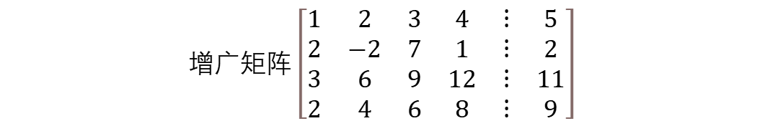
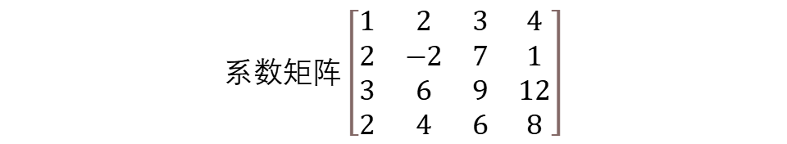
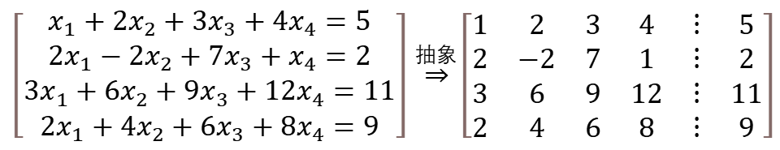
通过以上消元过程,来看方程组中有没有矛盾的方程,我们可以判断出一个方程组有解还是无解,但是数学家们为使方程组有无解这个问题的研究更加方便,统一,把以上判断方程组有无解的过程进行了矩阵形式的抽象
$$\left[\begin{matrix}x_{1}+2x_{2}+3x_{3}+4x_{4}=5 \\ 2x_{1}−2x_{2}+7x_{3}+x_{4}=2 \\ 3x_{1}+6x_{2}+9x_{3}+12x_{4}=11 \\ 2x_{1}+4x_{2}+6x_{3}+8x_{4}=9\end{matrix}\right]\overset{抽象}{⇒}\left[\begin{matrix}1 & 2 & 3 & 4 & ⋮ & 5 \\ 2 & −2 & 7 & 1 & ⋮ & 2 \\ 3 & 6 & 9 & 12 & ⋮ & 11 \\ 2 & 4 & 6 & 8 & ⋮ & 9\end{matrix}\right]$$
$$系数矩阵\left[\begin{matrix}1 & 2 & 3 & 4 \\ 2 & −2 & 7 & 1 \\ 3 & 6 & 9 & 12 \\ 2 & 4 & 6 & 8\end{matrix}\right]$$
$$增广矩阵\left[\begin{matrix}1 & 2 & 3 & 4 & ⋮ & 5 \\ 2 & −2 & 7 & 1 & ⋮ & 2 \\ 3 & 6 & 9 & 12 & ⋮ & 11 \\ 2 & 4 & 6 & 8 & ⋮ & 9\end{matrix}\right]$$
使用抽象后的增广矩阵的初等行变换来还原之前线性方程组的初等变换

Slide 36
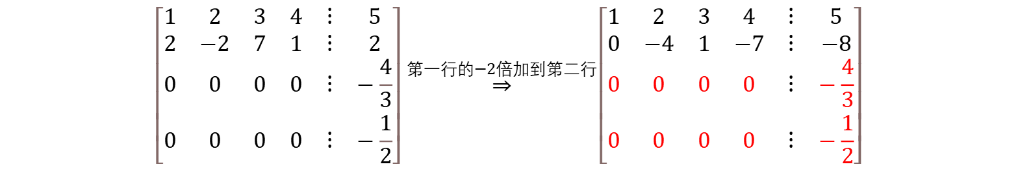
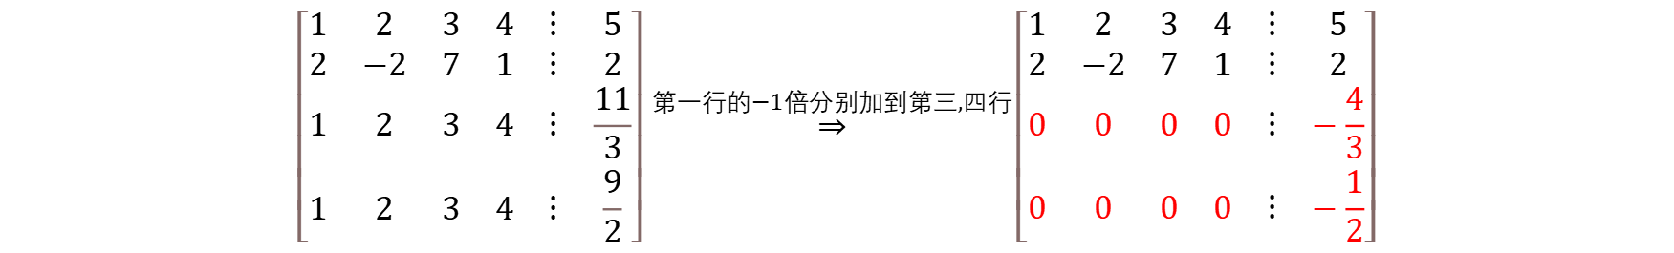
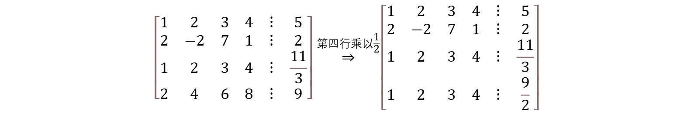
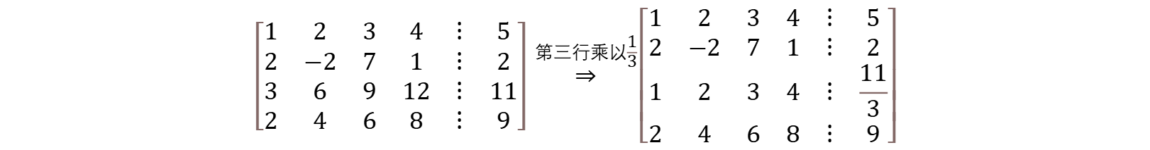
$$\left[\begin{matrix}1 & 2 & 3 & 4 & ⋮ & 5 \\ 2 & −2 & 7 & 1 & ⋮ & 2 \\ 3 & 6 & 9 & 12 & ⋮ & 11 \\ 2 & 4 & 6 & 8 & ⋮ & 9\end{matrix}\right]\overset{第三行乘以\frac{1}{3}}{⇒}\left[\begin{matrix}1 & 2 & 3 & 4 & ⋮ & 5 \\ 2 & −2 & 7 & 1 & ⋮ & 2 \\ 1 & 2 & 3 & 4 & ⋮ & \frac{11}{3} \\ 2 & 4 & 6 & 8 & ⋮ & 9\end{matrix}\right]$$
$$\left[\begin{matrix}1 & 2 & 3 & 4 & ⋮ & 5 \\ 2 & −2 & 7 & 1 & ⋮ & 2 \\ 1 & 2 & 3 & 4 & ⋮ & \frac{11}{3} \\ 2 & 4 & 6 & 8 & ⋮ & 9\end{matrix}\right]\overset{第四行乘以\frac{1}{2}}{⇒}\left[\begin{matrix}1 & 2 & 3 & 4 & ⋮ & 5 \\ 2 & −2 & 7 & 1 & ⋮ & 2 \\ 1 & 2 & 3 & 4 & ⋮ & \frac{11}{3} \\ 1 & 2 & 3 & 4 & ⋮ & \frac{9}{2}\end{matrix}\right]$$
$$\left[\begin{matrix}1 & 2 & 3 & 4 & ⋮ & 5 \\ 2 & −2 & 7 & 1 & ⋮ & 2 \\ 1 & 2 & 3 & 4 & ⋮ & \frac{11}{3} \\ 1 & 2 & 3 & 4 & ⋮ & \frac{9}{2}\end{matrix}\right]\overset{第一行的−1倍分别加到第三,四行}{⇒}\left[\begin{matrix}1 & 2 & 3 & 4 & ⋮ & 5 \\ 2 & −2 & 7 & 1 & ⋮ & 2 \\ 0 & 0 & 0 & 0 & ⋮ & −\frac{4}{3} \\ 0 & 0 & 0 & 0 & ⋮ & −\frac{1}{2}\end{matrix}\right]$$
$$\left[\begin{matrix}1 & 2 & 3 & 4 & ⋮ & 5 \\ 2 & −2 & 7 & 1 & ⋮ & 2 \\ 0 & 0 & 0 & 0 & ⋮ & −\frac{4}{3} \\ 0 & 0 & 0 & 0 & ⋮ & −\frac{1}{2}\end{matrix}\right]\overset{第一行的−2倍加到第二行}{⇒}\left[\begin{matrix}1 & 2 & 3 & 4 & ⋮ & 5 \\ 0 & −4 & 1 & −7 & ⋮ & −8 \\ 0 & 0 & 0 & 0 & ⋮ & −\frac{4}{3} \\ 0 & 0 & 0 & 0 & ⋮ & −\frac{1}{2}\end{matrix}\right]$$

Slide 37
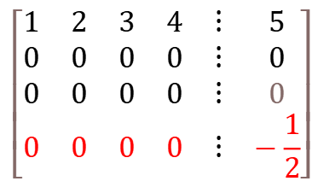
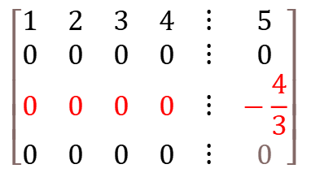
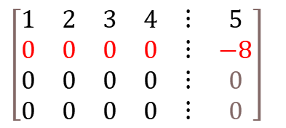
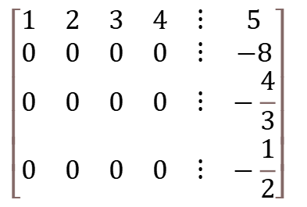

$$\left[\begin{matrix}1 & 2 & 3 & 4 & ⋮ & 5 \\ 0 & −4 & 1 & −7 & ⋮ & −8 \\ 0 & 0 & 0 & 0 & ⋮ & −\frac{4}{3} \\ 0 & 0 & 0 & 0 & ⋮ & −\frac{1}{2}\end{matrix}\right]\overset{第三行的−\frac{3}{8}倍加到第四行}{⇒}\left[\begin{matrix}1 & 2 & 3 & 4 & ⋮ & 5 \\ 0 & −4 & 1 & −7 & ⋮ & −8 \\ 0 & 0 & 0 & 0 & ⋮ & −\frac{4}{3} \\ 0 & 0 & 0 & 0 & ⋮ & 0\end{matrix}\right]$$
见到这种情况,不需要知道其中一行乘多少加到另外一行,使得这另外一行全为0,随便保留一行,其他行变为全0即可
比如
$$\left[\begin{matrix}1 & 2 & 3 & 4 & ⋮ & 5 \\ 0 & 0 & 0 & 0 & ⋮ & −8 \\ 0 & 0 & 0 & 0 & ⋮ & 0 \\ 0 & 0 & 0 & 0 & ⋮ & 0\end{matrix}\right]$$
$$\left[\begin{matrix}1 & 2 & 3 & 4 & ⋮ & 5 \\ 0 & 0 & 0 & 0 & ⋮ & −8 \\ 0 & 0 & 0 & 0 & ⋮ & −\frac{4}{3} \\ 0 & 0 & 0 & 0 & ⋮ & −\frac{1}{2}\end{matrix}\right]$$
$$\left[\begin{matrix}1 & 2 & 3 & 4 & ⋮ & 5 \\ 0 & 0 & 0 & 0 & ⋮ & 0 \\ 0 & 0 & 0 & 0 & ⋮ & 0 \\ 0 & 0 & 0 & 0 & ⋮ & −\frac{1}{2}\end{matrix}\right]$$
$$\left[\begin{matrix}1 & 2 & 3 & 4 & ⋮ & 5 \\ 0 & 0 & 0 & 0 & ⋮ & 0 \\ 0 & 0 & 0 & 0 & ⋮ & −\frac{4}{3} \\ 0 & 0 & 0 & 0 & ⋮ & 0\end{matrix}\right]$$

Slide 38





以上的矩阵的行初等变换的过程:求矩阵的行阶梯形
最终得到的这个矩阵叫$阶梯形矩阵$
$$阶梯形矩阵\left[\begin{matrix}1 & 2 & 3 & 4 & ⋮ & 5 \\ 0 & −4 & 1 & −7 & ⋮ & −8 \\ 0 & 0 & 0 & 0 & ⋮ & −\frac{4}{3} \\ 0 & 0 & 0 & 0 & ⋮ & 0\end{matrix}\right]$$
系数矩阵
增广矩阵
观察该行阶梯形矩阵发现, “有矛盾方程”在该行阶梯形矩阵中的数学表达为:行阶梯形矩阵中虚线左边矩阵的秩小于整个行阶梯形矩阵的秩
$$\left[\begin{matrix}x_{1}+2x_{2}+3x_{3}+4x_{4}=5 \\ 2x_{1}−2x_{2}+7x_{3}+x_{4}=2 \\ 3x_{1}+6x_{2}+9x_{3}+12x_{4}=11 \\ 2x_{1}+4x_{2}+6x_{3}+8x_{4}=9\end{matrix}\right]\overset{抽象}{⇒}\left[\begin{matrix}1 & 2 & 3 & 4 & ⋮ & 5 \\ 2 & −2 & 7 & 1 & ⋮ & 2 \\ 3 & 6 & 9 & 12 & ⋮ & 11 \\ 2 & 4 & 6 & 8 & ⋮ & 9\end{matrix}\right]$$
$$\left[\begin{matrix}1 & 2 & 3 & 4 & ⋮ & 5 \\ 0 & −4 & 1 & −7 & ⋮ & −8 \\ 0 & 0 & 0 & 0 & ⋮ & −\frac{4}{3} \\ 0 & 0 & 0 & 0 & ⋮ & 0\end{matrix}\right]$$
$$\overset{初等行变换}{⇒}$$
因为初等变换(行,列)不改变矩阵的秩,所以
行阶梯形矩阵中虚线左边矩阵的秩 = 系数矩阵的秩
整个行阶梯形矩阵的秩 = 增广矩阵的秩
故: “有矛盾方程”在该行阶梯形矩阵中的数学表达转化为:系数矩阵的秩 不等于增广矩阵的秩

